Slide 1
Tuần 33
Bài đọc: Ngôi nhà ấm áp
TIẾNG VIỆT 1
Tập 2

Slide 2

Khởi động

Slide 4



Slide 7




CHIA SẺ

Slide 9
Luyện đọc từ ngữ
giao hẹn
thỏ thẻ
nấu ăn
làm việc
làm vườn
ấm áp

Slide 10








LUYỆN ĐỌC
CÂU

Slide 11
1
2
3
4
5
6
7
8
9
10
11
12

Slide 12



Thư giãn

Slide 13


LUYỆN ĐỌC ĐOẠN

Slide 14
1
2
3

Slide 15



Tìm hiểu bài

Slide 16
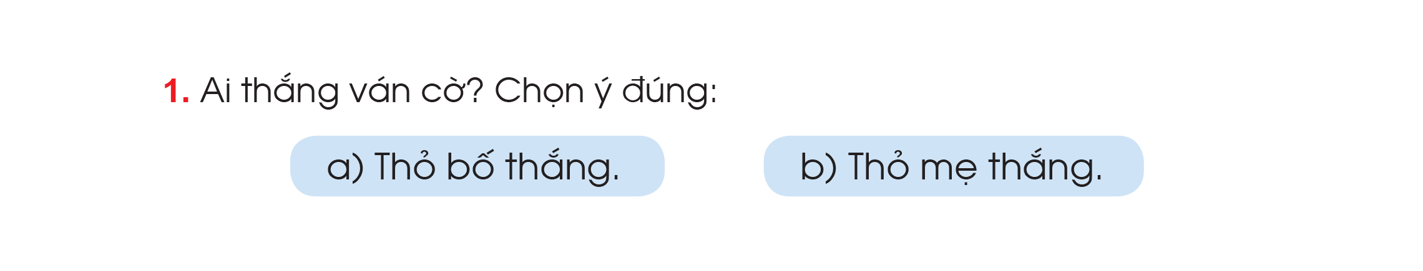

Slide 17


Slide 18
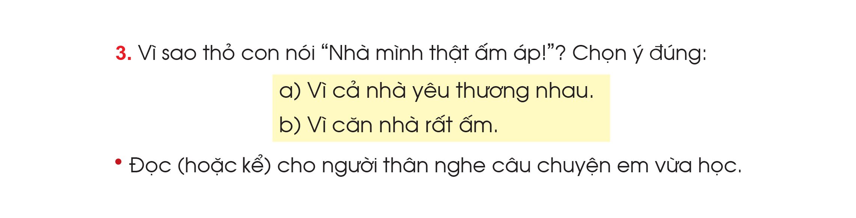

Slide 19
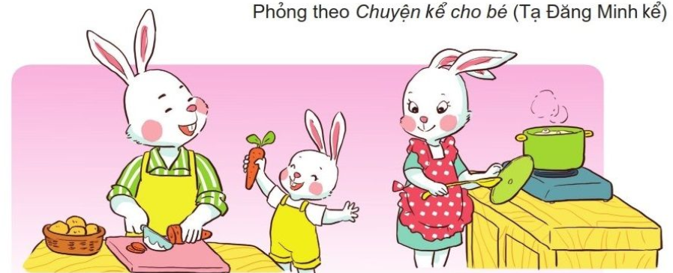
Câu chuyện giúp em hiểu điều gì?

Slide 20
Câu chuyện giúp em hiểu điều gì?
Gia đình sẽ rất hạnh phúc, rất ấm áp khi mọi người yêu thương nhau, cùng nhau làm việc, vui chơi.

Slide 21
Hoc10 chúc các em học tốt!

